Slide 1

清华大学机械工程专业本科生课程
机电系统专题实验
Mechatronic Systems Special Experiment
Stm32CubeMx 应用入门指导
任课教师： | 尹文生 副教授 yinws@tsinghua.edu.cn 胡金春 副研究员 hujinchun@tsinghua.edu.cn
Mechatronic Experiment Topic

Slide 2
目录
1 认识Stm32CubeMx配置平台
1.1 配置平台简介
1.2 主要界面应用
2 配置平台产生的初始化代码
3 下载仿真器的安装安装

Slide 3
1 认识Stm32CubeMx配置平台

Slide 4
1.1 配置平台简介
STM32CubeMX是ST意法半导体的主动原创工具平台，自动生成开发初期关于芯片相关的一些初始化代码，以减少开发的时间和费用。包含了STM32所有系列的芯片：
示例和样本（Examples and demos）
中间组件（Middleware Components）
硬件抽象层（Hardwaree abstraction layer）

Slide 5
1.1 配置平台简介
STM32CubeMX的特性：
选择 STM32 微控制器
微控制器图形化配置
自动处理引脚冲突
动态设置确定的时钟树
可以动态确定参数设置的外围和中间件模式和初始化
功耗预测
C代码工程生成器覆盖多种编译软件，如IAR、KEIL、GCC。
可独立使用或作为 Eclipse 插件使用
相关下载，包括：JRE、STM32CubeMX工具和库，可到相应的官网下载。
1. JRE：STM32CubeMX软件基于JAVA环境运行的，需安装JRE
2. STM32CubeMX 工具平台软件
3. STM32CubeMX 相关运行库

Slide 6
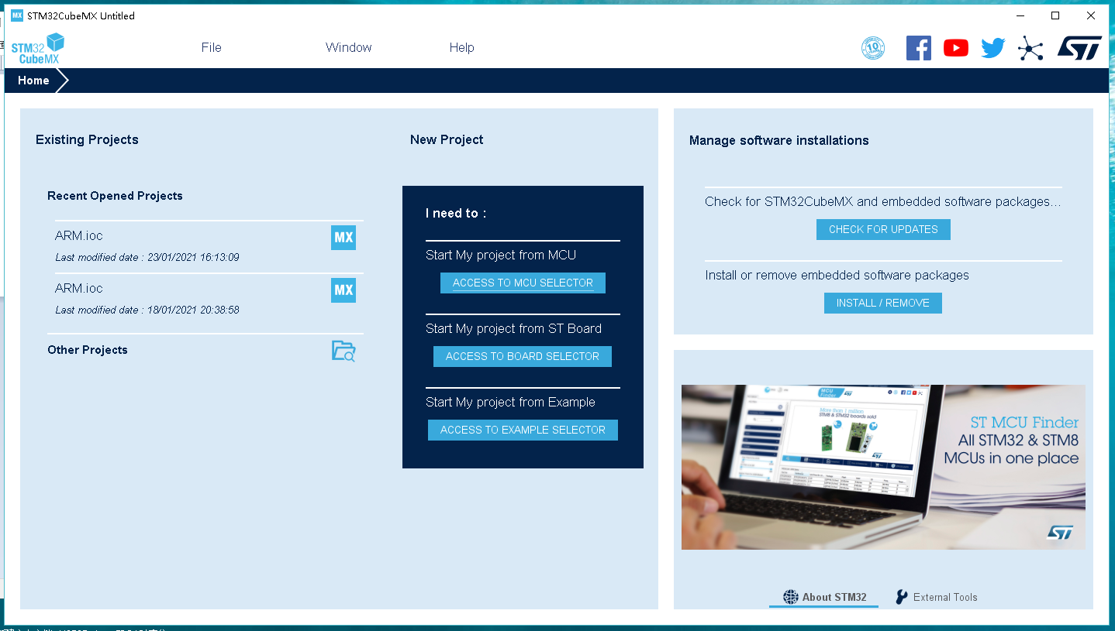
1.2 主要界面应用
1.2.1 启动 Stm32CubeMx

Slide 7
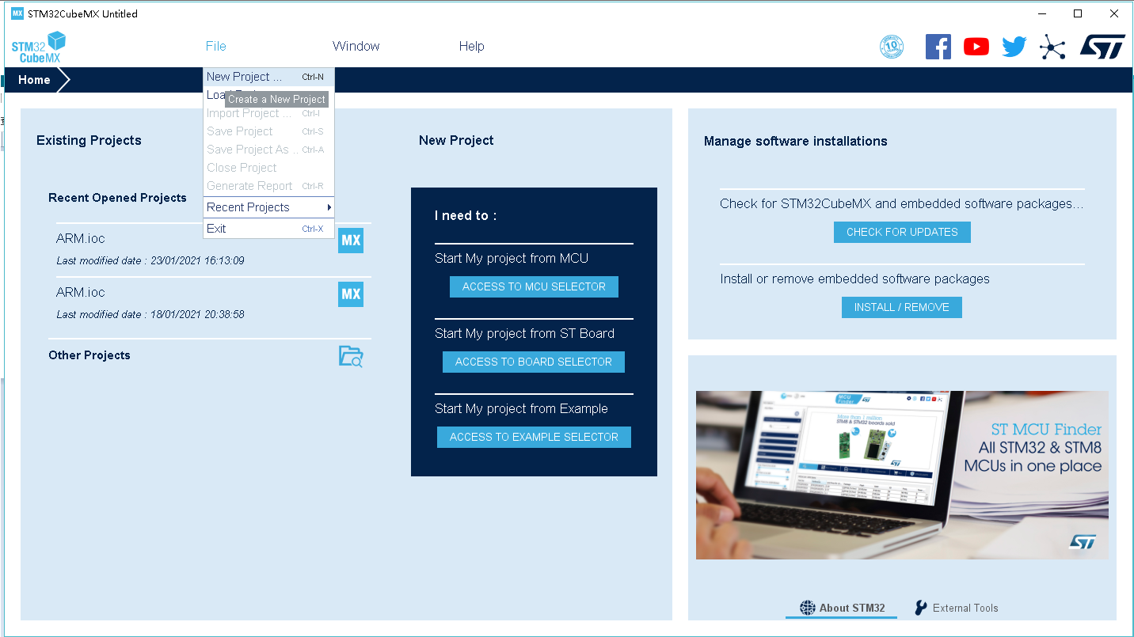
1.2 主要界面应用
1.2.2 建立工程

Slide 8
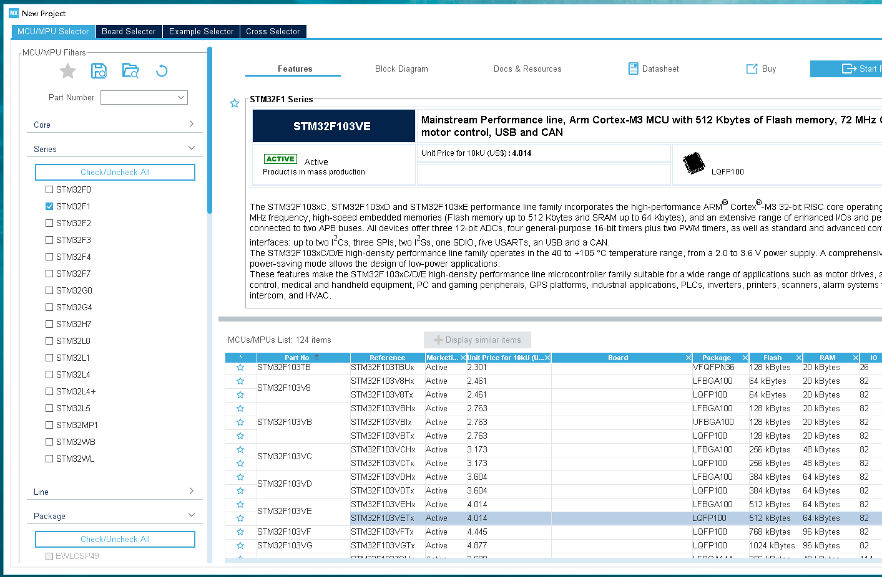
1.2 主要界面应用
1.2.3 选择 MPU
注意与实物一致：1）主型号系列；2）尾缀；3）封装

Slide 9
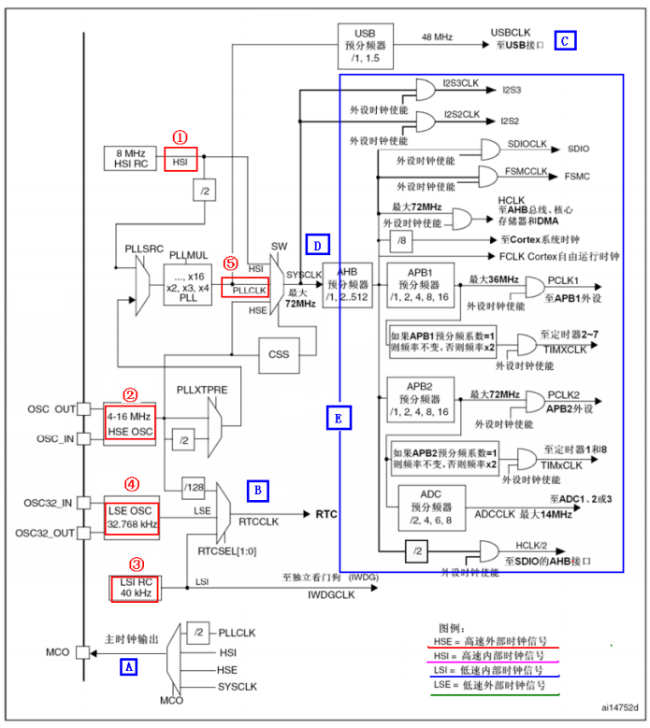
1.2 主要界面应用
1.2.3 认识 MPU 内部时钟：包括五个时钟源为 HSI、HSE、LSI、LSE、PLL
①、HSI 高速内部时钟：RC 振荡器，频率为 8MHz。
②、HSE 是高速外部时钟：接石英 / 陶瓷谐振器(无源)或外部时钟源(有源)，范围4MHz~16MHz。
③、LSI 低速内部时钟：RC 振荡器，频率为 40kHz。独立看门狗的时钟源只能是 LSI，同时 LSI 还可作为 RTC 的时钟源。
④、LSE 低速外部时钟：接 32.768kHz 石英晶体，主要是 RTC 时钟源。
⑤、PLL 为锁相环倍频输出: 输入源可选为 HSI/2、HSE 或者 HSE/2。可倍频为2~16 倍，但最大不得超过 72MHz。
外部时钟源：源自外部晶振或时钟信号
内部时钟源：源自CPU内部时钟信号发生器

Slide 10
1.2 主要界面应用
1.2.3 认识 MPU 内部时钟：外设及系统的时钟
A. MCO通过引脚输出的时钟: 可选为 PLL 的 2 分频、HSI、HSE或系统时钟。
B. RTC 时钟源: 可选 LSI，LSE及HSE 的 128 分频。
C. USB全速功能模块时钟：其接口引擎时钟只能从 PLL 输出端获取，可 1.5 或 1 分频，即使用 USB模块时PLL 必须使能，且时钟频率必须配置为 48MHz 或 72MHz。
D：系统时钟 SYSCLK: 供 绝大部分部件工作，可选为 PLL 输出、 HSI 或 HSE，最高频率 72MHz。

Slide 11
1.2 主要界面应用
1.2.3 认识 MPU 内部时钟：外设及系统的时钟
E. 其他外设的时钟: 源于 SYSCLK， 由 经由AHB 分频器得到
①、AHB 总线、内核、内存和 DMA 使用的 HCLK 时钟；
②、通过 8 分频后送给系统定时器，得到 systick ；
③、直接给 Cortex 的空闲运行时钟 FCLK；
④、送给 APB1 分频器：一路供 APB1 外设(PCLK1，最大频率 36MHz)；另一路给定时器(Timer)2、3、4 使用；
⑤、送给 APB2 分频器：一路供 APB2 外设(PCLK2，最大频率 72MHz);另一路送给定时器(Timer)1 倍使用。
APB1 和 APB2 区别：
① 、APB1 接低速外设：电源接口、备份接口、CAN、USB、I2C1、I2C2、UART2、UART3 等
②、 APB2 接高速外设： UART1、SPI1、Timer1、ADC1/2、普通 IO (PA~PE)、第二功能 IO 等

Slide 12
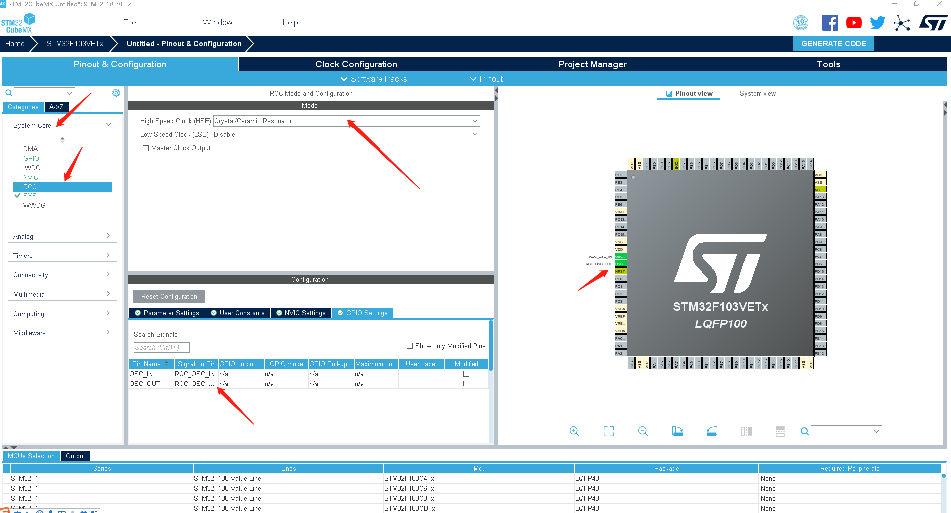

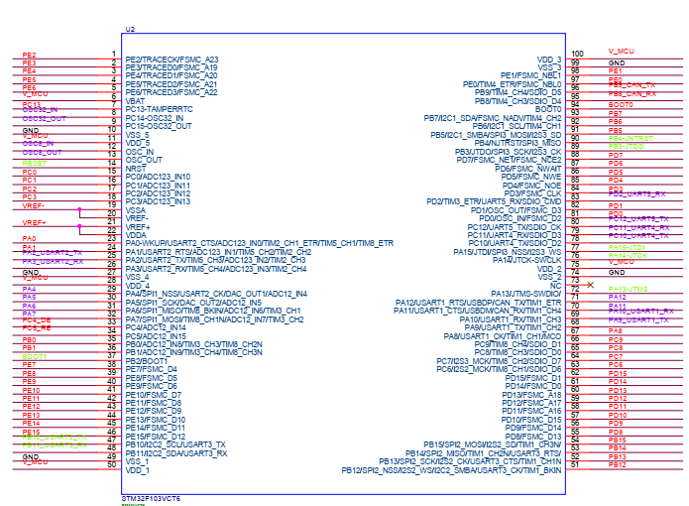
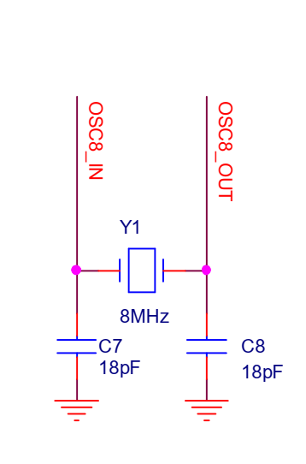
1.2 主要界面应用
1.2.4 外设及时钟引脚配置
选择Pinout & Configuration页，实现对时钟及不同外设配置引脚
1
选择
2
选择RCC：配置外部时钟
3
对应物理引脚
5
实际原理图(硬件板)时钟
观察配置完成变化
4

Slide 13
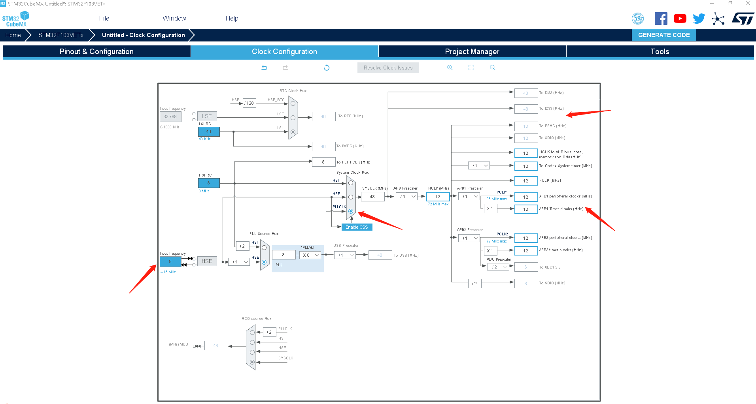
1.2 主要界面应用
1.2.5 时钟树的配置
选择Clock Configuration页，为不同功能模块设置不同时钟
灰色：无对应功能
使用外部引脚输入精确时钟
正常：有对应功能
与实物一致

Slide 14
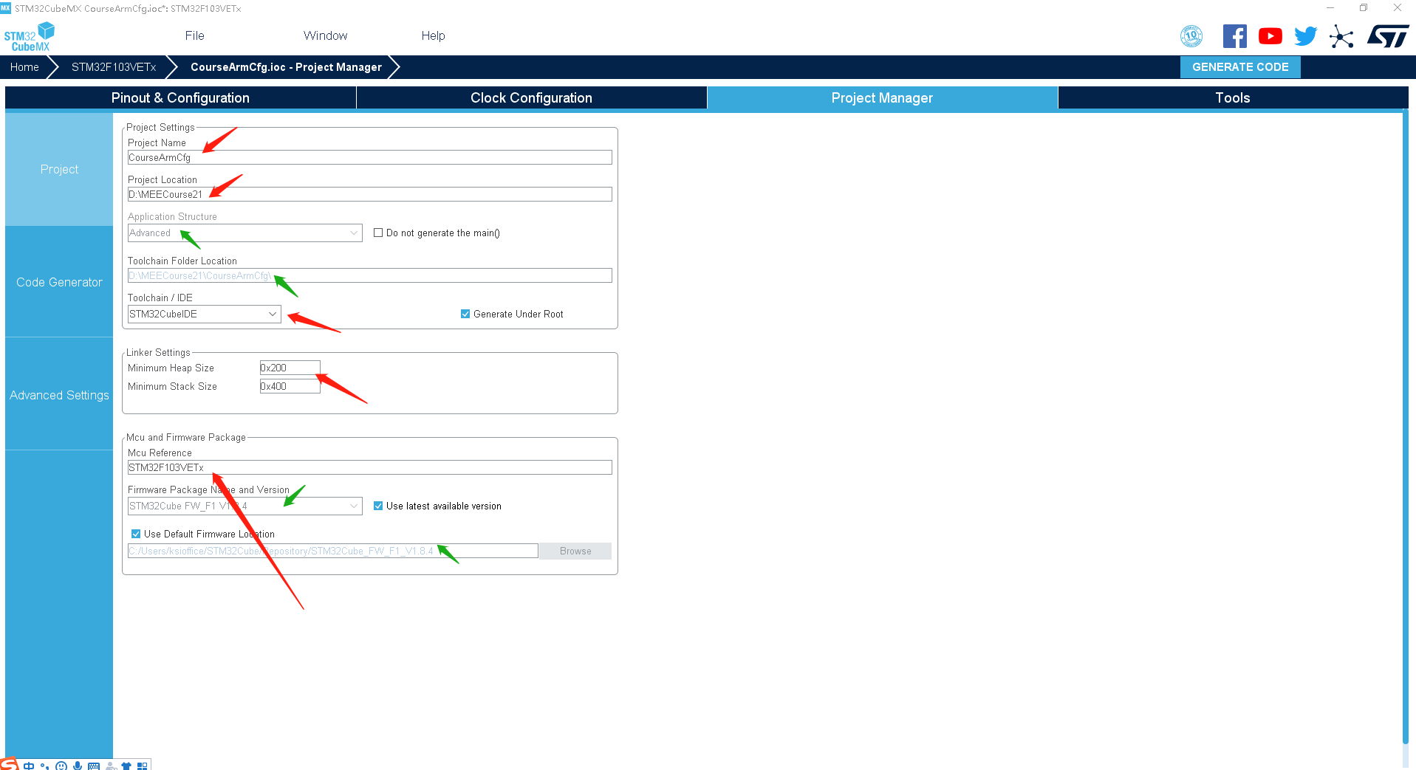
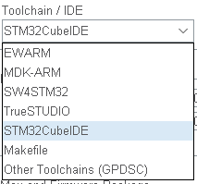
1.2 主要界面应用
1.2.6 项目管理器配置
选择Project Manager页，为项目选择编辑与编译环境
工程名
工程目录
Keil
集成开发环境
Cube
堆栈
默认
CPU类型

Slide 15
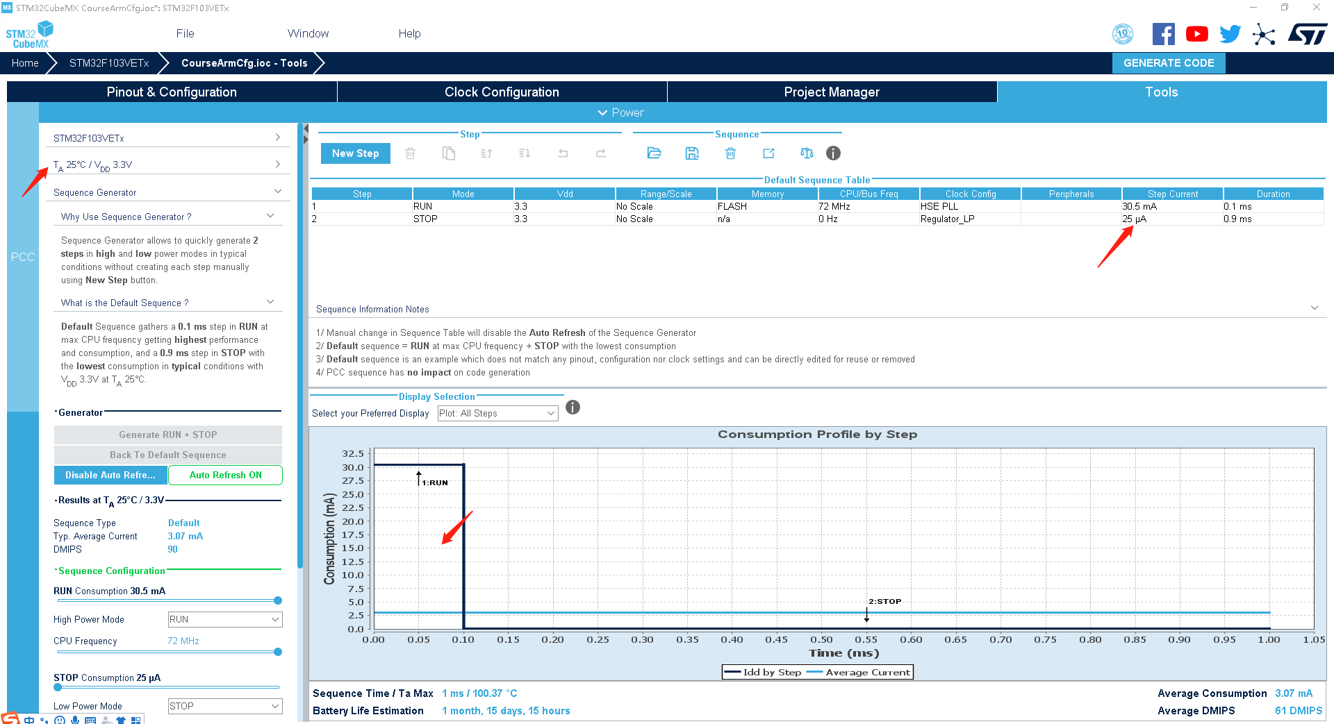
1.2 主要界面应用
1.2.7 运行功耗估算
选择Tools页，自动计算给定电压时不同时钟功耗
两种运行模式下电流(3.3V)
两种运行模式下功耗
选择不同频率对应不同功耗

Slide 16
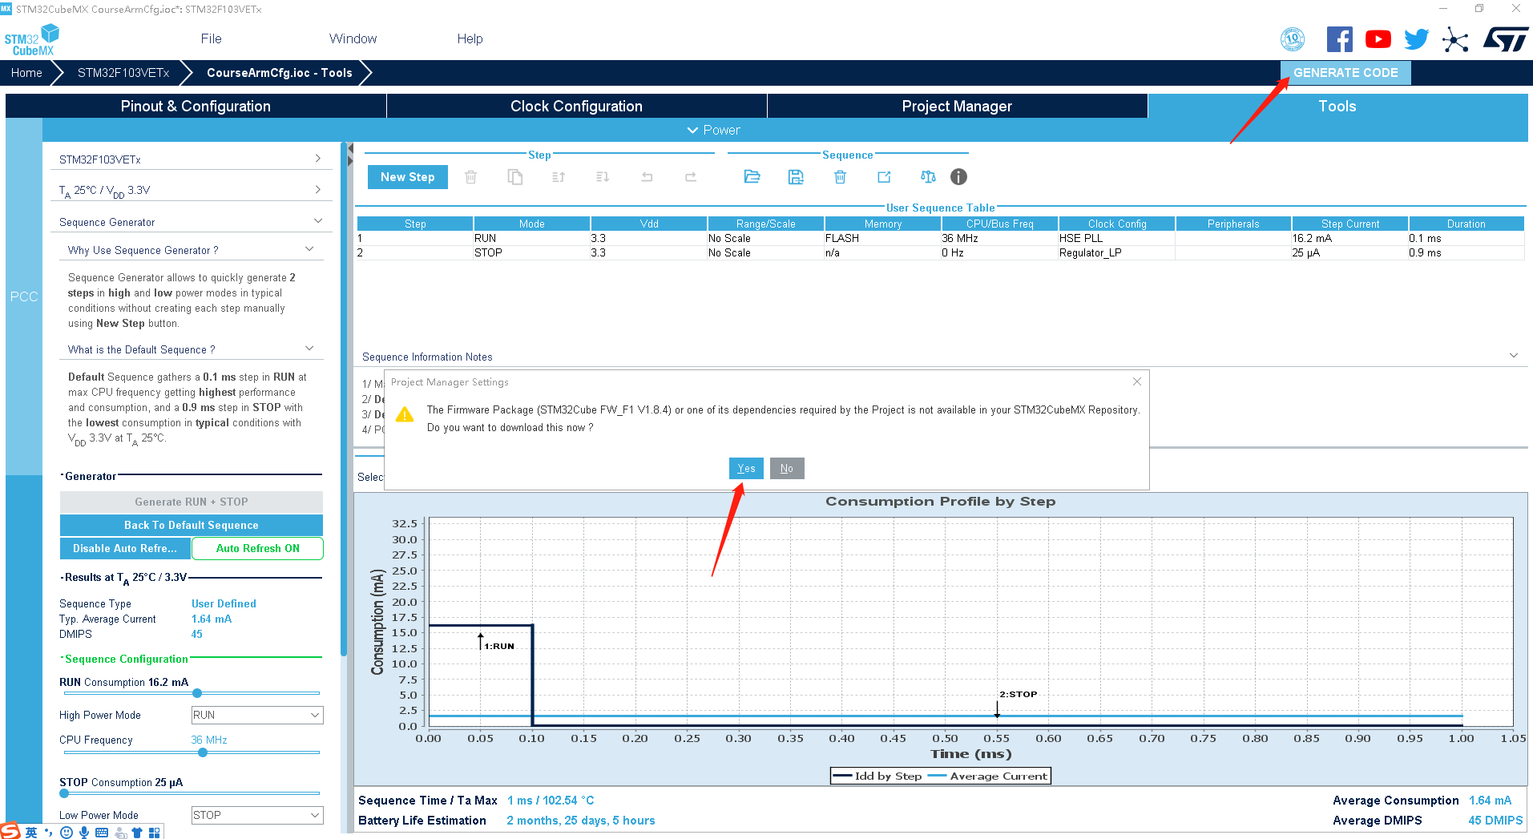
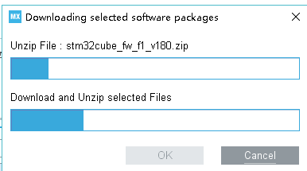
1.2 主要界面应用
1.2.7 运行功耗估算
选择Generate Code按钮，单击按钮，生成初始化代码
生成按钮
这里提示需要升级固件包（软件厂商更新）
注意：所有配置信息保存在项目目录的文件中：CourseArmCfg.ioc

Slide 17
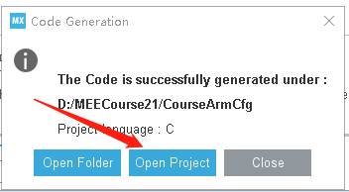
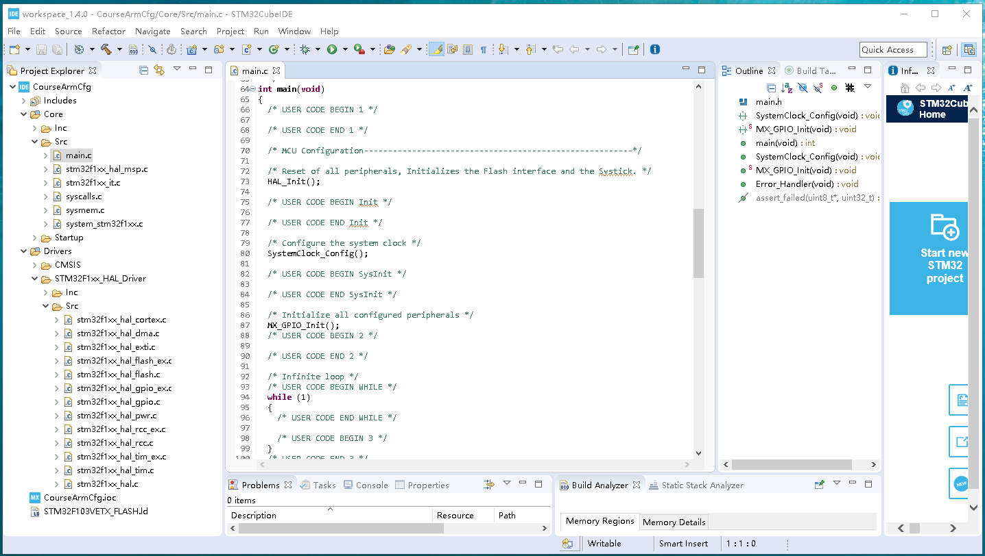
1.2 主要界面应用
1.2.8 集成开发环境：CUBE
项目完成——集成开发环境下的初始化代码
Stm32Cube IDE

Slide 18
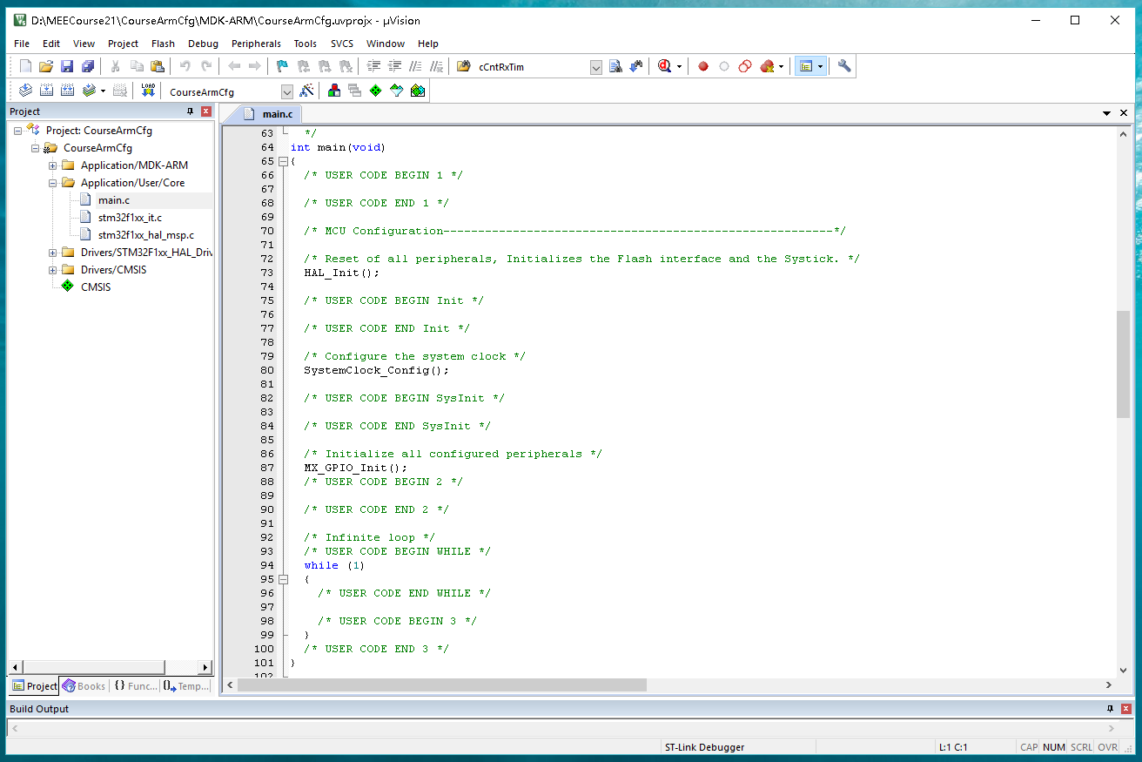
1.2 主要界面应用
1.2.8 集成开发环境：KEIL
项目完成——集成开发环境下的初始化代码
Keil IDE

Slide 19
2 初始化代码产生与用户代码添加

Slide 20
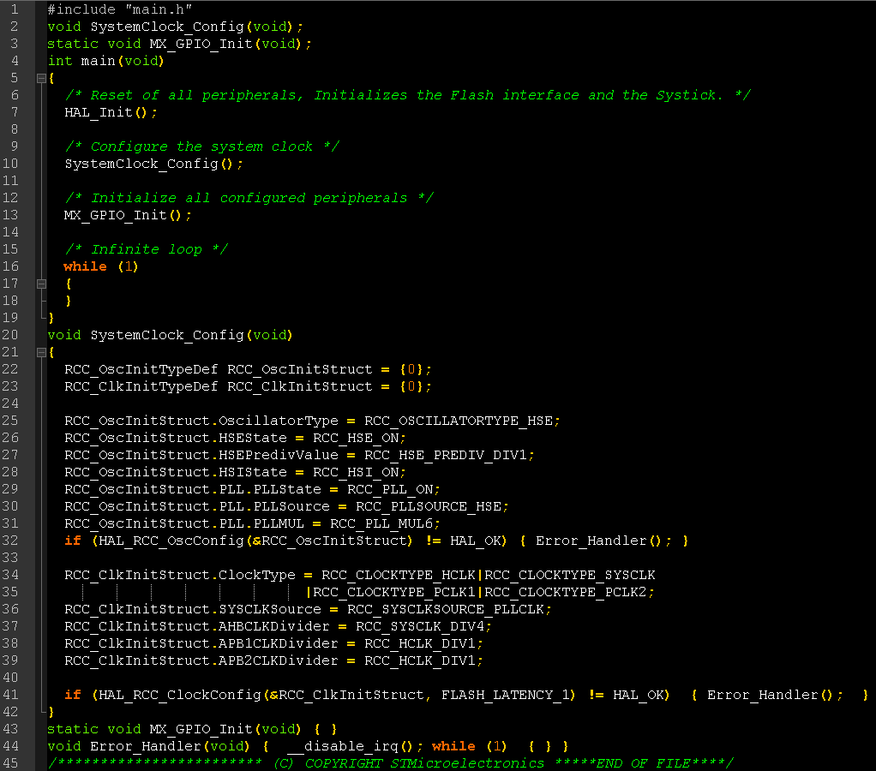
2.1 仅配置外部时钟的平台自动生成代码
复位所有外设，并初始化FLASH、Systick。缺省即可！
按Cube用户设置初始化所有时钟！
按设置初始化所有IO：引脚位置、时钟等！
在此处编辑用户的代码！
注意：所有初始化代码用户都可以根据需要修改：所有用户修改编辑的代码在重新使用Stm32CubeMx时，可能丢失、被修改、重新排序。

Slide 21
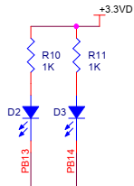
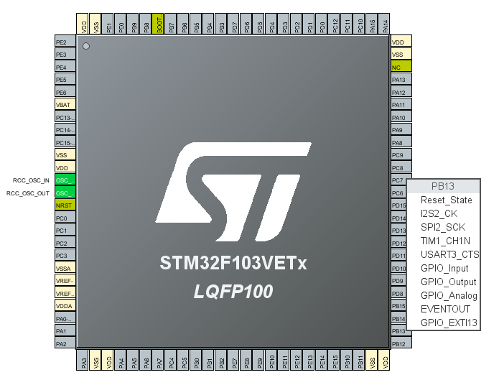
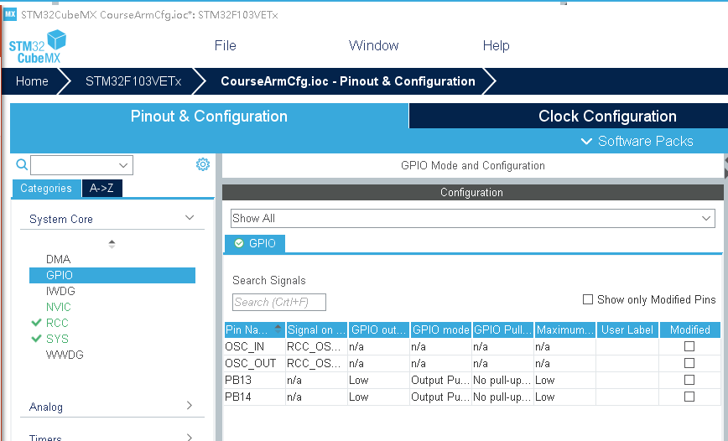
2.2 指示灯闪烁初始化代码与用户代码
2.2.1 配置依据与方法
目标：让指示灯闪烁
1）指示灯接在PB13与PB14
2）低电平点亮，高电平熄灭
来自原理图
方法：在CubeMx的Pinout&Configuration页，选择CPU的PB13、PB14引脚，单击并分别选择 “GPIO_Output”
第一次配置外部时钟
变化：配置完成标志
新添加

Slide 22
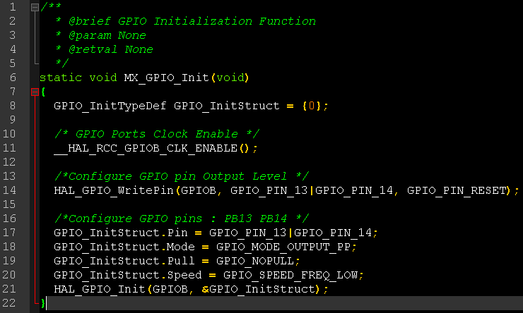
2.2 指示灯闪烁初始化代码与用户代码
2.2.2 配置后生成的初始化代码
单击Generate Code按钮，再次生成初始化代码
第一次时，此代码为空
让GPIOB外设时钟工作起来(参见时钟树)
作为IO使用GPIOB的PB13与PB14引脚，并复位为0
是不是自己可以依葫芦画瓢？
对PB13/14操作
推挽输出方式?
缺省不改动
电路响应速度
注意？
实际执行配置

Slide 23
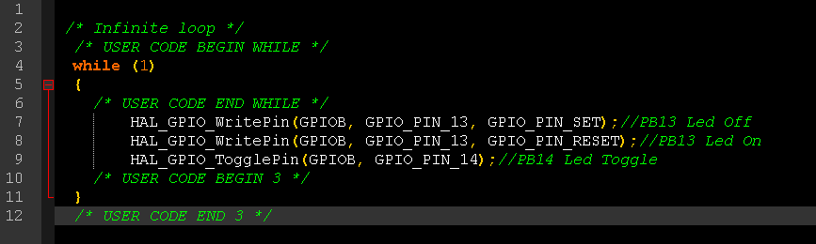
2.2 指示灯闪烁初始化代码与用户代码
2.2.3 让指示灯闪烁的用户代码添加
两种闪烁
编程方法
PB13的LED灭
PB13的LED亮
PB14的LED闪烁
怎么知道这些函数？
怎么理解使用方法？
CPU的寄存器使用手册，不是引脚与参数说明手册
与GPIO相关的所有函数文件：stm32f1xx_hal_gpio.c
其他有关手册：图书馆及网上有库函数说明，自查

Slide 24
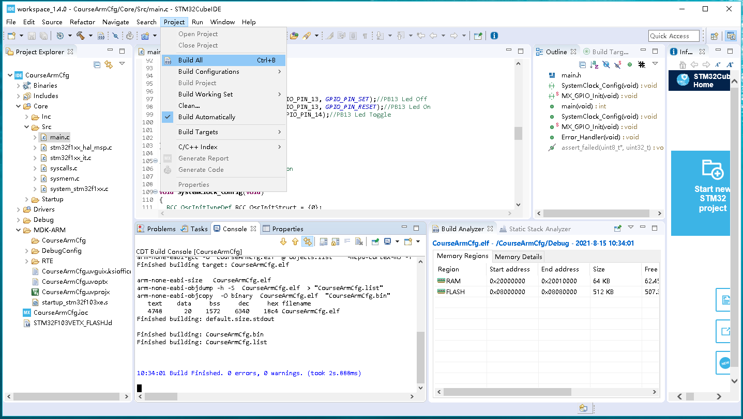
2.2 指示灯闪烁初始化代码与用户代码
2.2.4 编译与连接
运行环境： Stm32CubeIDE
编译与连接命令
结果无误

Slide 25
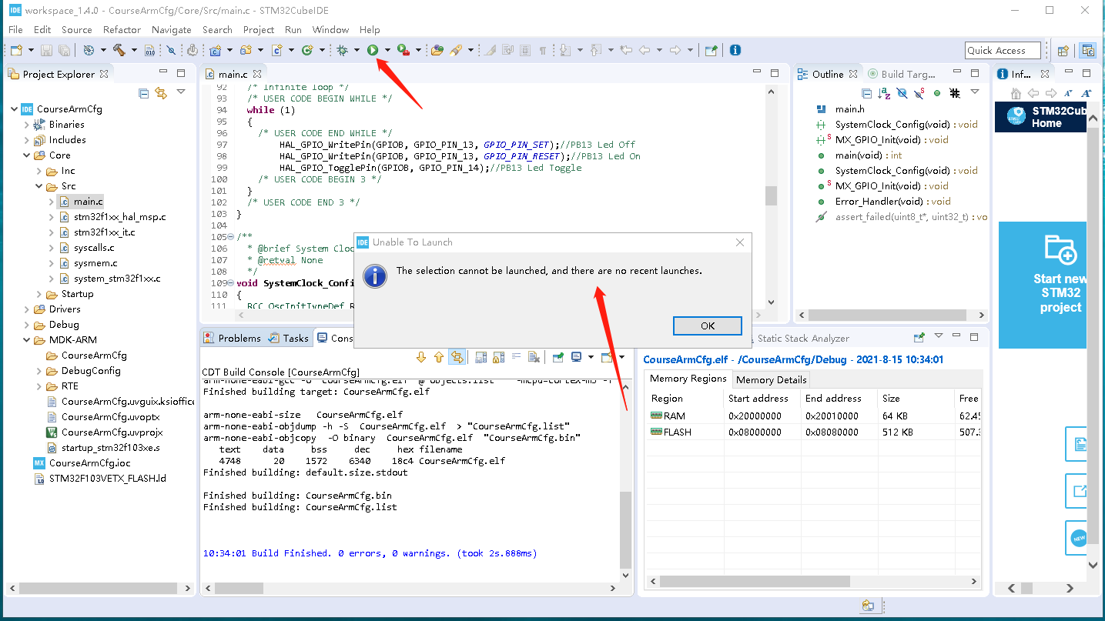
2.2 指示灯闪烁初始化代码与用户代码
2.2.4 首次运行
运行环境： Stm32CubeIDE
调试按钮
提示无法下载程序
程序编译错误
电路板没供电
电路板烧坏
仿真器没连接
仿真器没配置
仿真器缺驱动
……

Slide 26
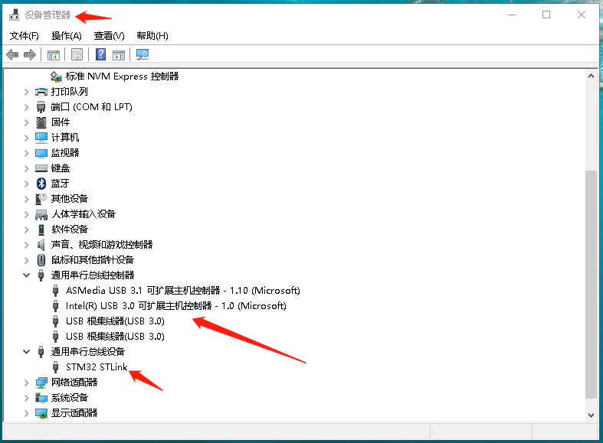
2.2 指示灯闪烁初始化代码与用户代码
2.2.4 首次运行
计算机查勘处
此处无报错：错误时驱动？坏？
下载器已经连接
STLink 下载仿真器错误排查

Slide 27
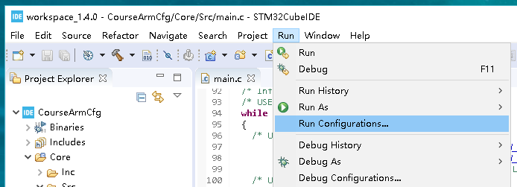
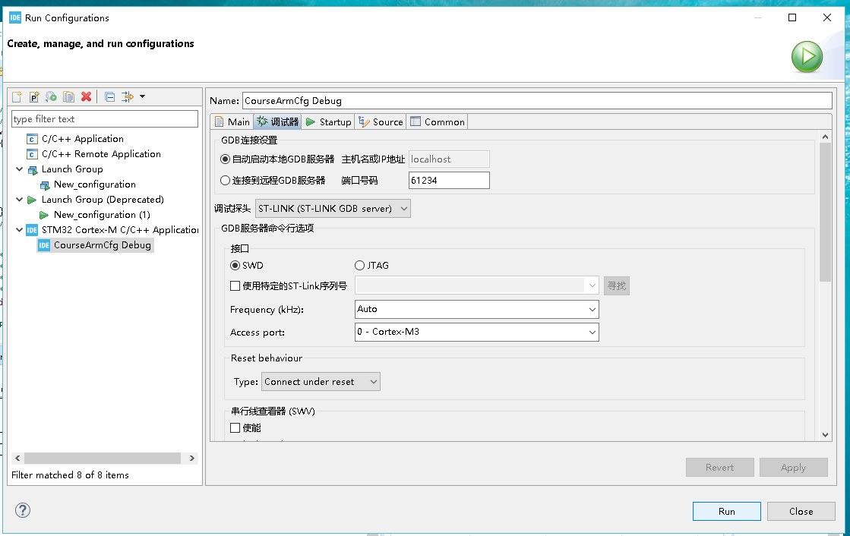
2.2 指示灯闪烁初始化代码与用户代码
2.2.4 首次运行
运行环境： Stm32CubeIDE
此处进入配置对话框
仿真下载器配置
进入配置对话框
选择此项，其他缺省

Slide 28
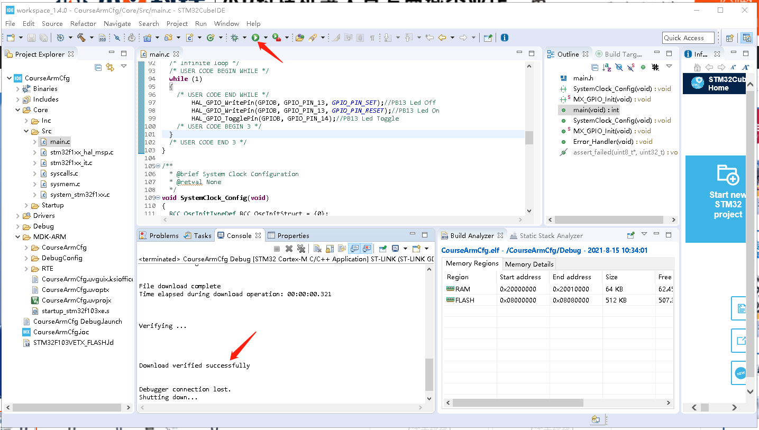
2.2 指示灯闪烁初始化代码与用户代码
2.2.4 首次运行
再次单击
下载正常

Slide 29
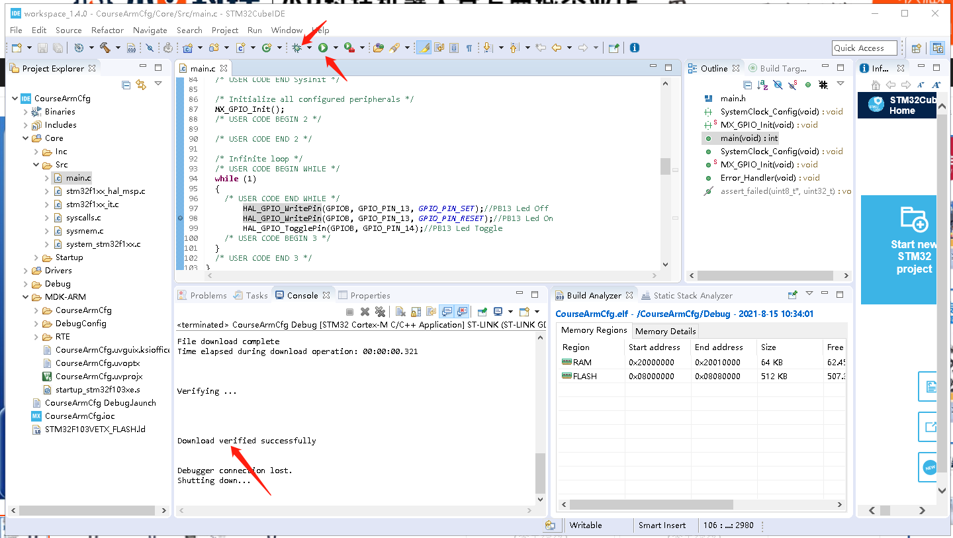
2.2 指示灯闪烁初始化代码与用户代码
2.2.4 首次运行
再次单击：调试运行
再次单击：连续运行
连续运行
下载正常

Slide 30
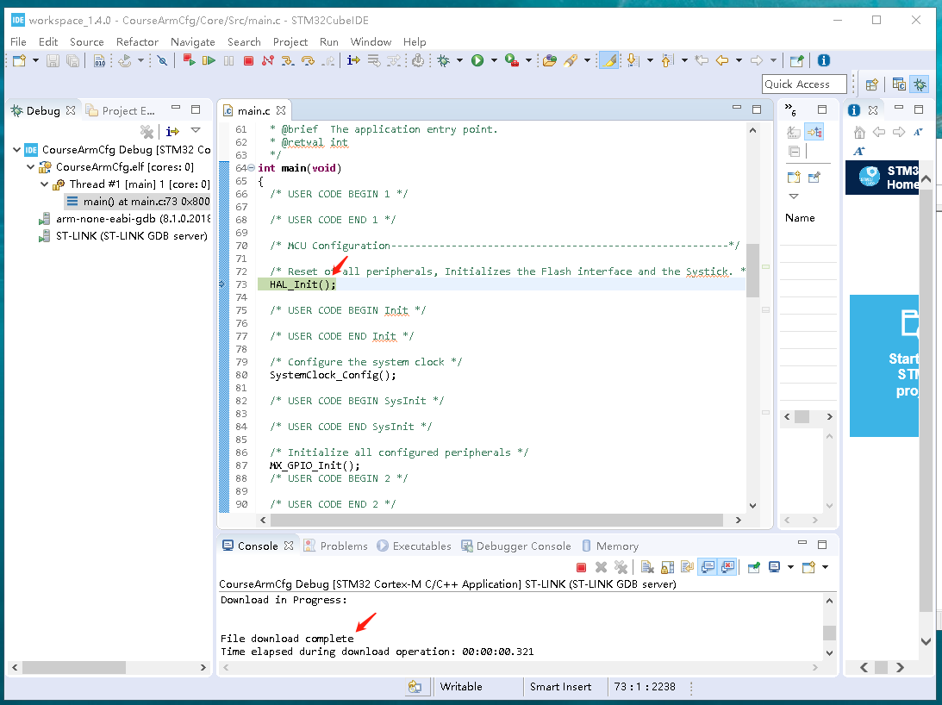
2.2 指示灯闪烁初始化代码与用户代码
2.2.4 首次运行
调试运行：
当前停在此处
调试运行：
下载正常

Slide 31
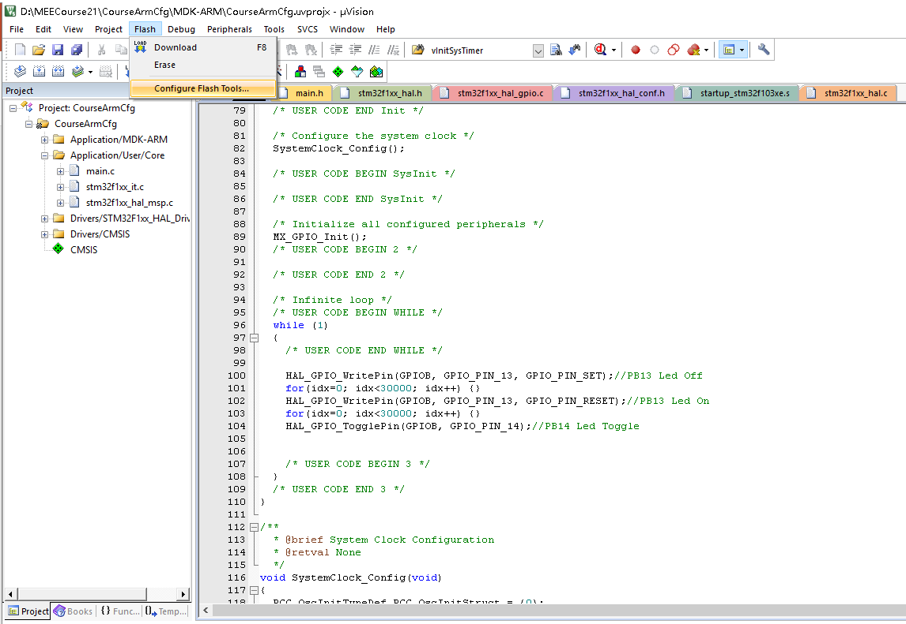
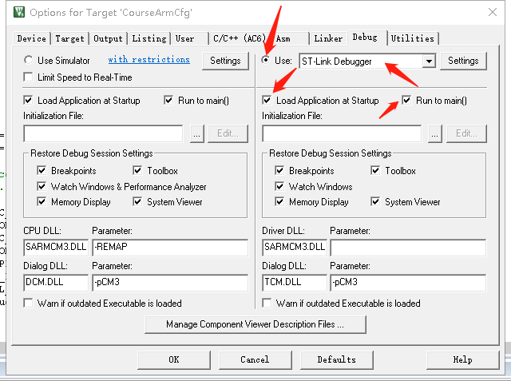
2.2 指示灯闪烁初始化代码与用户代码
2.2.4 首次运行
运行于 IDE:
Keil uVision5
调试运行
进一步
配置
Load
调试运行
配置下载器

Slide 32
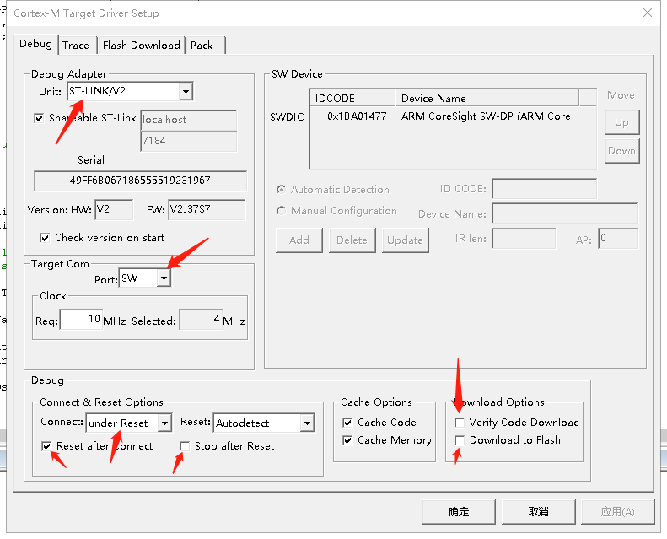
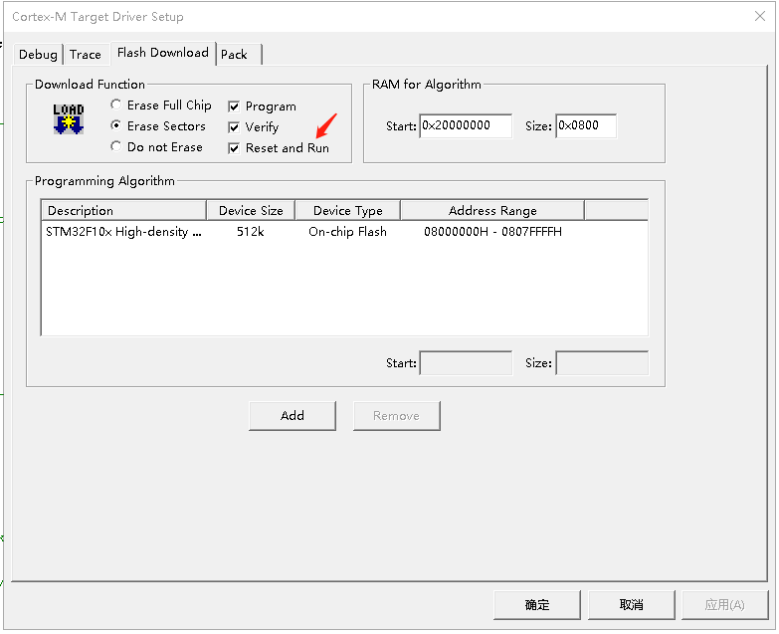
2.2 指示灯闪烁初始化代码与用户代码
2.2.4 首次运行
运行于环境
Keil uVision5
配置下载仿真器
下载后立即运行

Slide 33
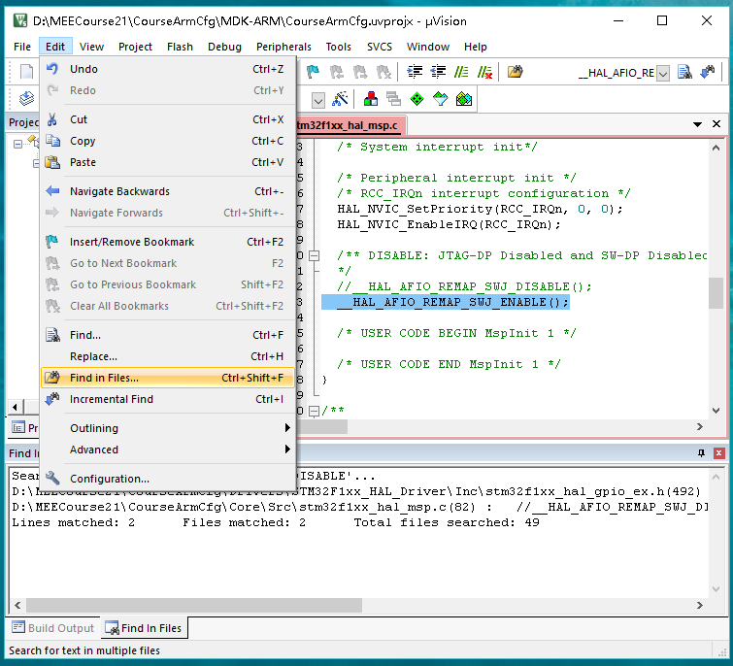
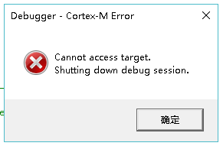
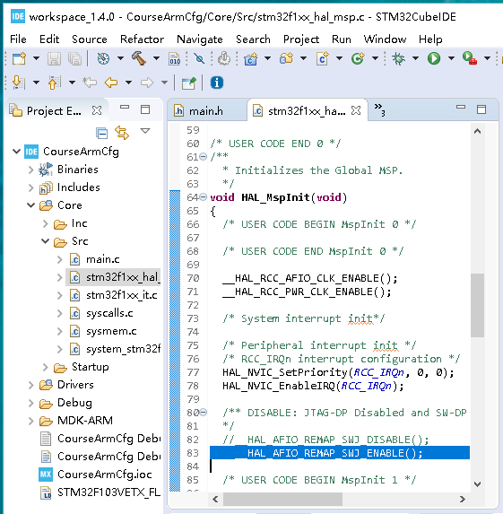

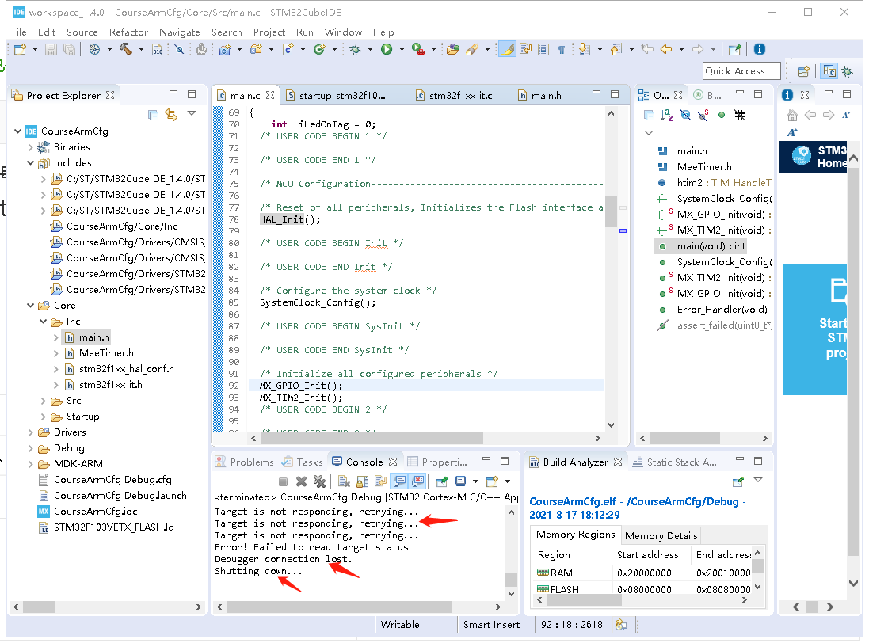
2.2 指示灯闪烁初始化代码与用户代码
2.2.4 首次运行
Keil IDE单步/断点调试错误
Cube IDE单步/断点调试错误
找到文件 stm32f1xx_hal_msp.c，在工程中搜索__HAL_AFIO_REMAP_SWJ_DISABLE 可以定位到该文件。将__HAL_AFIO_REMAP_SWJ_DISABLE();
改为：
__HAL_AFIO_REMAP_SWJ_ENABLE();

Slide 34
2.2 指示灯闪烁初始化代码与用户代码
2.2.4 首次运行
问题：连续运行时，能够闪烁吗？
/* Infinite loop */
/* USER CODE BEGIN WHILE */
while (1)
{
/* USER CODE END WHILE */
HAL_GPIO_WritePin(GPIOB, GPIO_PIN_13, GPIO_PIN_SET);//PB13 Led Off
for(idx=0; idx<30000; idx++) { }
HAL_GPIO_WritePin(GPIOB, GPIO_PIN_13, GPIO_PIN_RESET);//PB13 Led On
for(idx=0; idx<30000; idx++) { }
HAL_GPIO_TogglePin(GPIOB, GPIO_PIN_14);//PB14 Led Toggle
/* USER CODE BEGIN 3 */
}
/* USER CODE END 3 */
问题：闪烁时间可以控制吗？->定时！

Slide 35
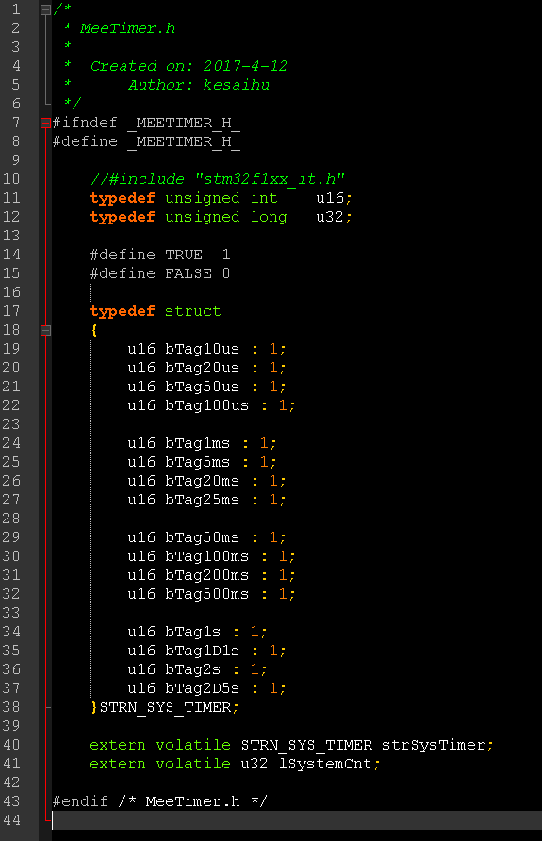
2.2 指示灯闪烁初始化代码与用户代码
2.2.5 准确定时运行指示灯
建立文件 MeeTimer.h，输入如下代码

Slide 36
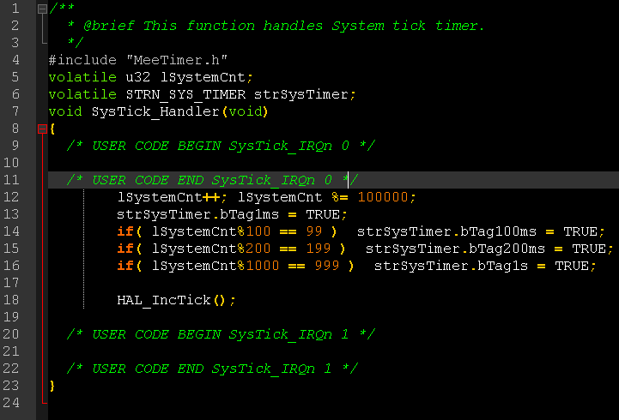
2.2 指示灯闪烁初始化代码与用户代码
2.2.5 准确定时运行指示灯
找到stm32f1xx_it.c的 SysTick_Handler()，添加用户代码

Slide 37
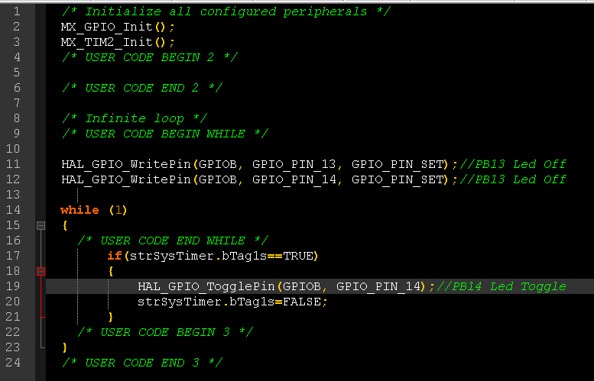
2.2 指示灯闪烁初始化代码与用户代码
2.2.5 准确定时运行指示灯
在main.c中，添加如下代码，即可实现准确 1s 指示灯闪烁一次

Slide 38
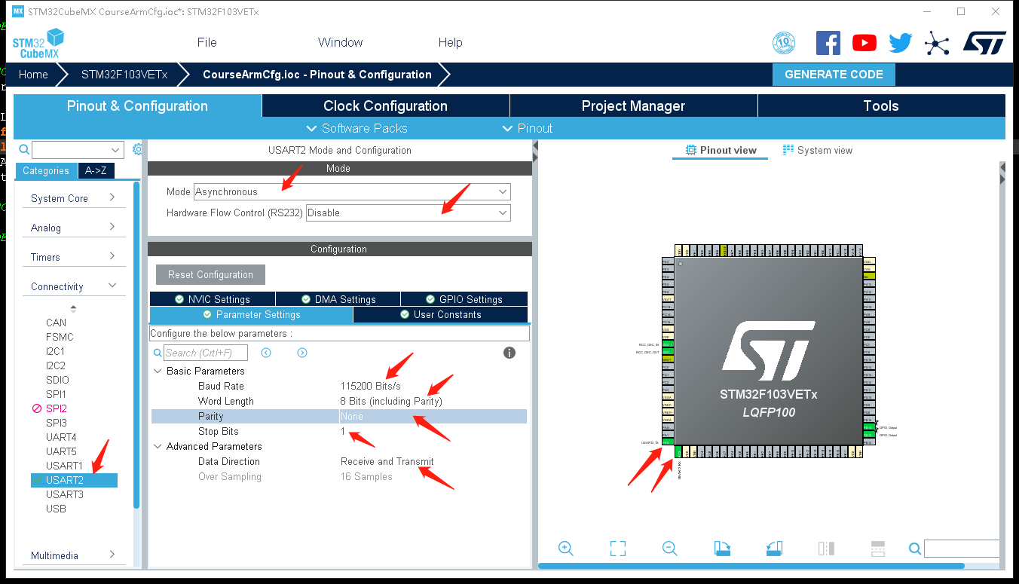
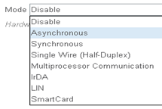
2.3 串口初始化与循环缓冲区应用
2.3.1 USART2 串口配置的主页
异步模式
禁止流控制
波特率
8位数据
无奇偶校验
1位停止位
收发运行
PA2/PA3引脚

Slide 39
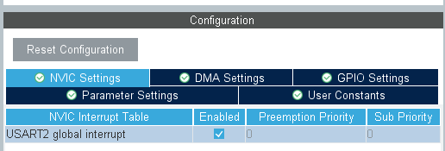
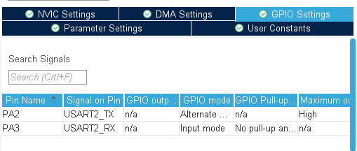
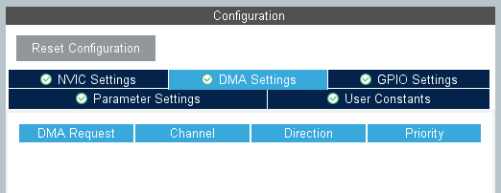
2.3 串口初始化与循环缓冲区应用
2.3.2 USART2 串口配置的其他次页

Slide 40
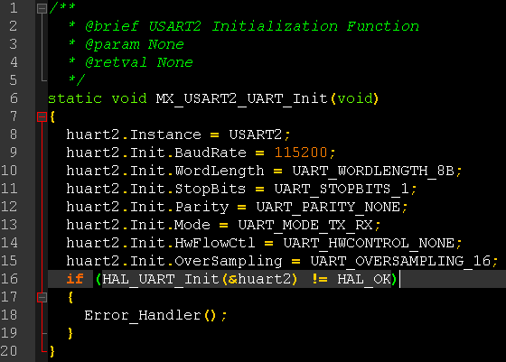
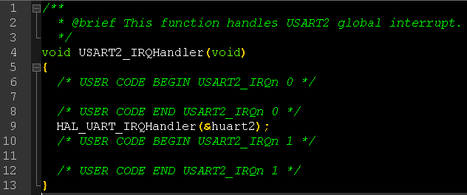
2.3 串口初始化与循环缓冲区应用
2.3.3 USART2 的初始化代码
主程序main.c
中关于USART2初始化程序
中断服务文件stm32f1xx_it.c
中关于USART2程序

Slide 41
3 下载仿真器的安装

Slide 42
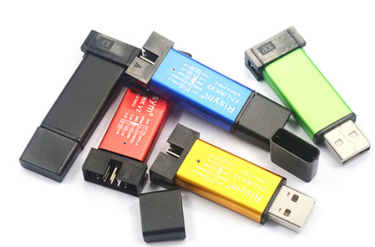
3.1 硬件连接
MPU板
SWCLK —PA14/JTCK
J9
STLink
USB
SWDIO — PA13/JTMS
PC
GND — GND

Slide 43
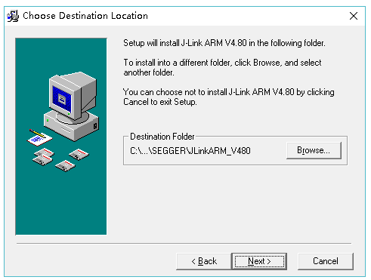

3.2 驱动安装
运行网络学堂上提供的 Setup_JLinkARM_V480.exe 即可。
安装界面
成功标志

Slide 44
清华大学机械工程专业本科生课程
The End
Mechatronic Experiment Topic

